Slide 1

Новые форматы воспитательных практик
«Воспитать человека – 2022»
Митрошина Александра Алексеевна,
классный руководитель МБОУ «Лицей №5» Вахитовского района г. Казани

Slide 2
21 век – время информационных технологий
Поколение Z (или Homelanders - домоседы) – люди, родившиеся в период с 1997 по 2012 годы.
Данное поколение получает всю информацию в основном из Интернета или при помощи мессенджеров. Поэтому у детей поколения Z часто отсутствуют важные навыки:
конструктивное взаимодействие и самоуправление;
создание мотивации на совместную деятельность;
распределение ролей в групповой работе для оптимального достижения результатов.
Но важно помнить: к какому бы поколению не принадлежали дети, к каждому нужен индивидуальный подход. Для достижения этой цели нужно внедрять новые форматы воспитательных практик, включающих генеративные формы, методы и средства.

Slide 3
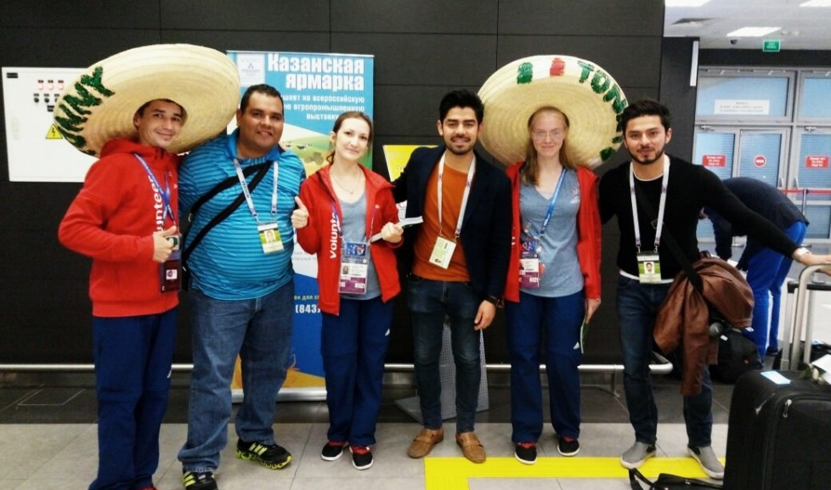
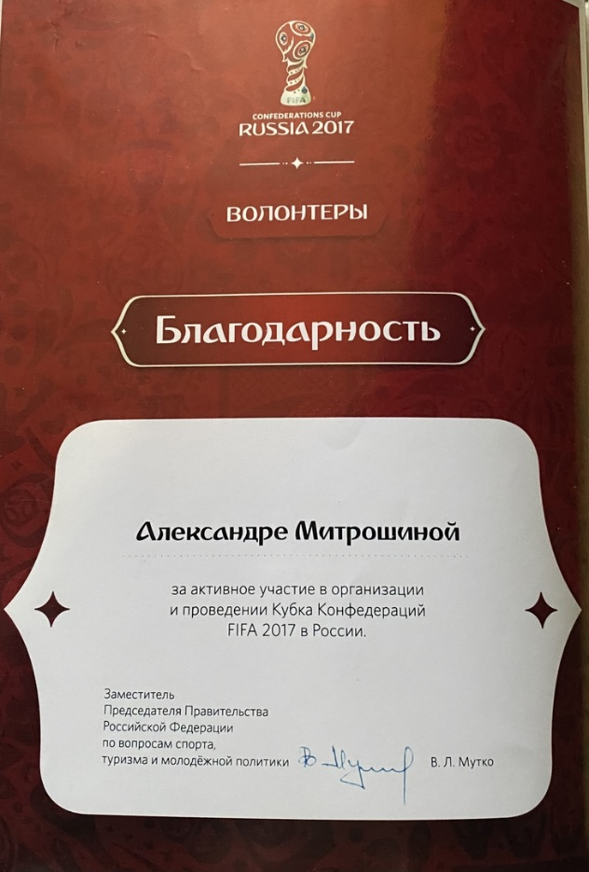
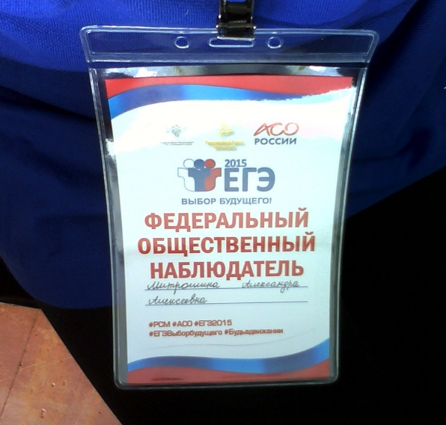
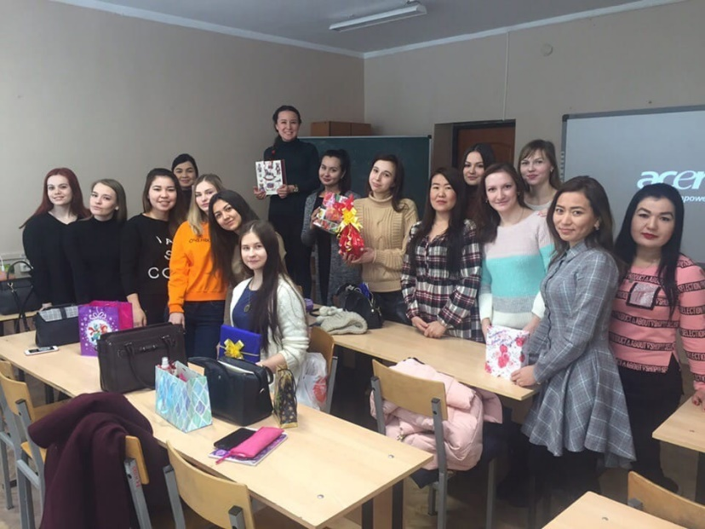

Slide 4

Кто такой волонтер и как им стать

Slide 5
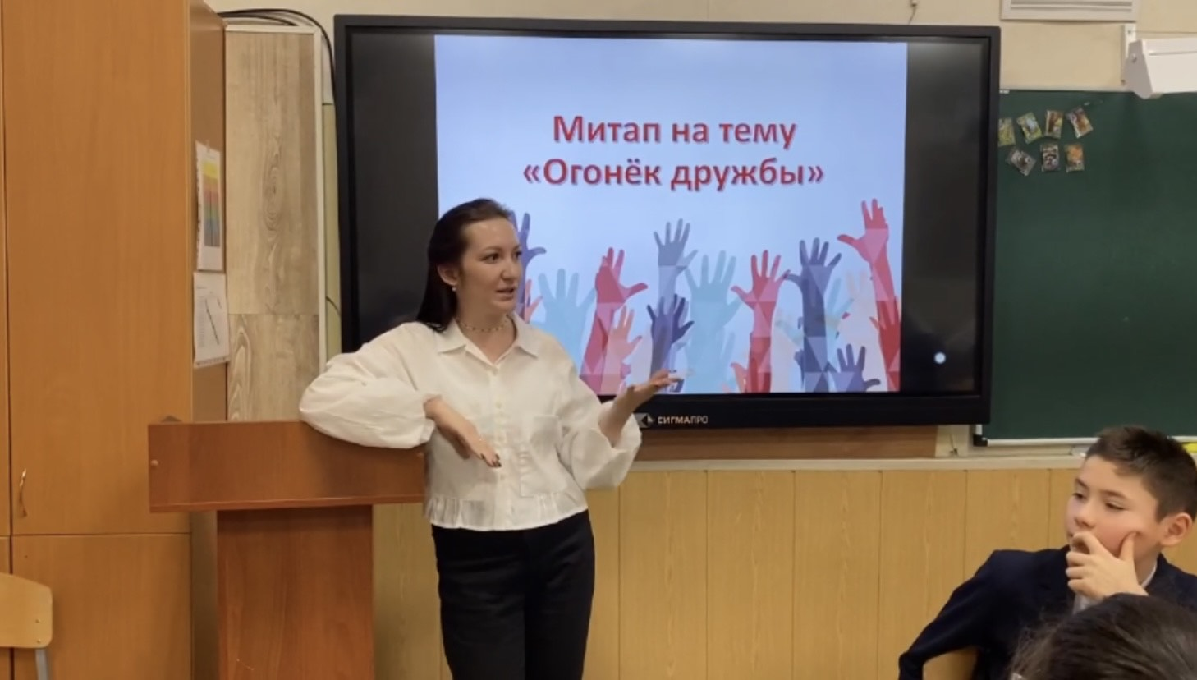
1. «Классбилдинг»
Данное средство используется для создания комфортной среды в коллективе. В этом процессе задействована группа учеников с разным опытом, знаниями и умениями.

Slide 6
2. «Митап»
В рамках волонтерского движения мы проводим митапы.
Митап (от англ. meet up – встречаться) – встреча единомышленников для обсуждения общих вопросов, обмена опытом в неформальной обстановке, создания общего творческого продукта.
На митапах дети делятся на тематические модули:
СМИ;
творцы;
экономисты;
поэты и т. д.
Все участники модуля работают над одним общим делом (например, создание буктрейлеров, синквейнов, кроссенсов, композиционных скетчей, фан-артов, лайнартов). Разделение на модули зависит от цели митапа.

Slide 7
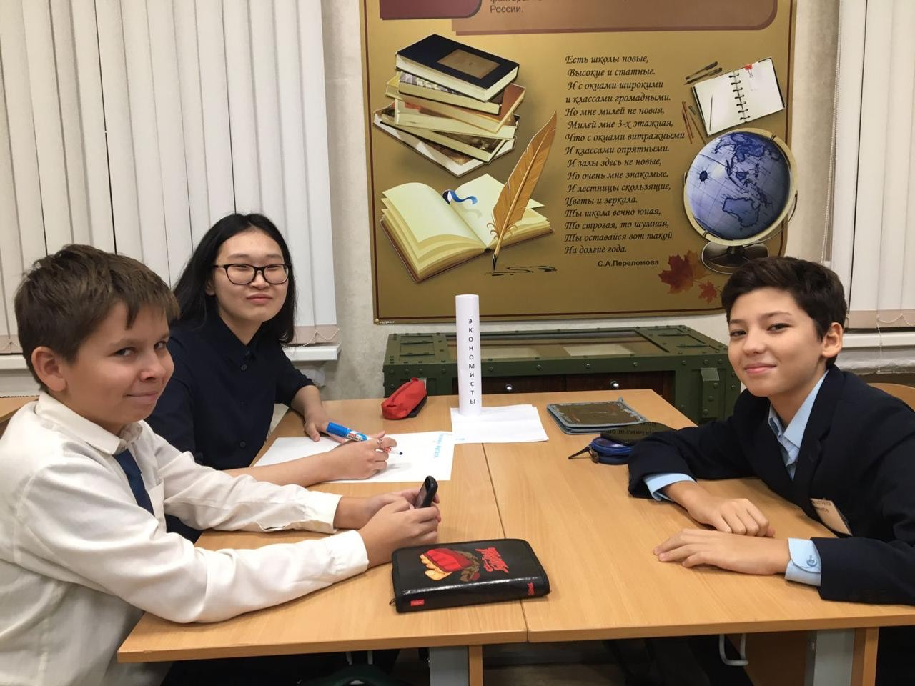
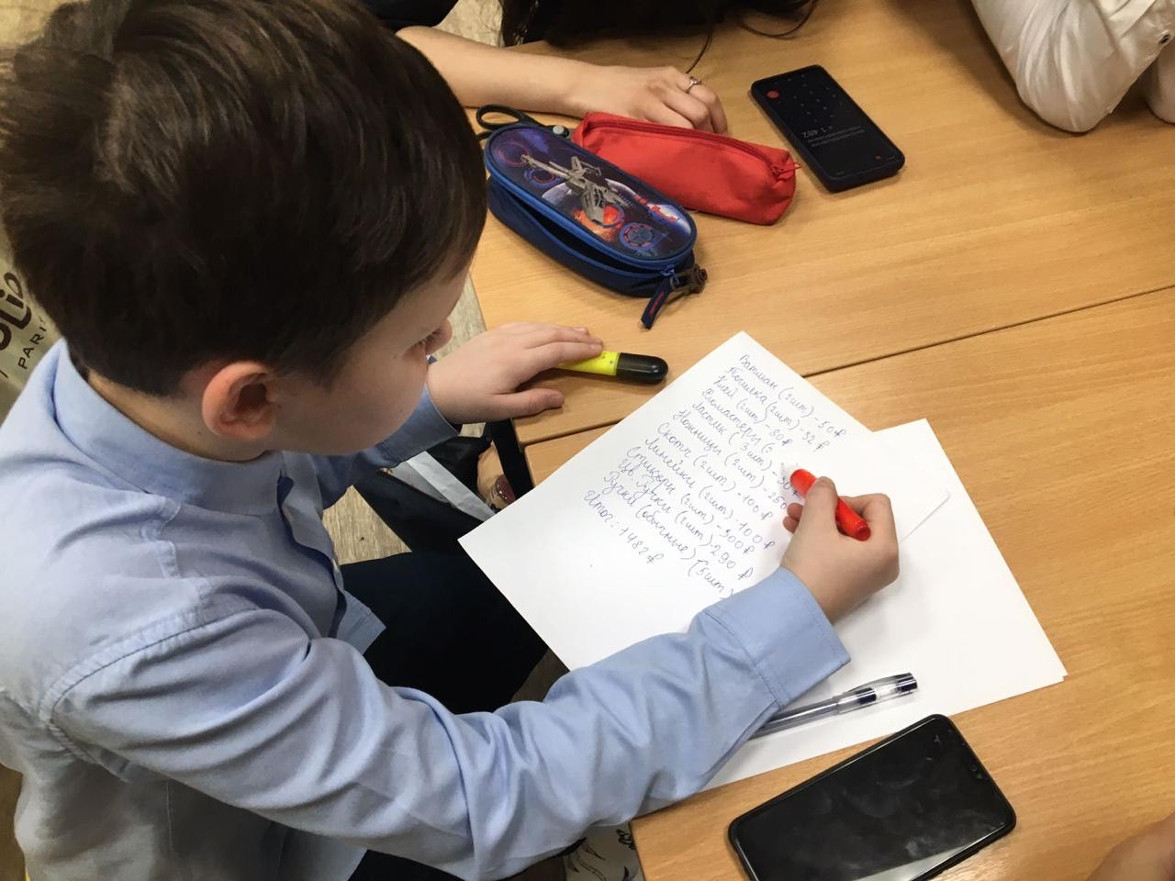
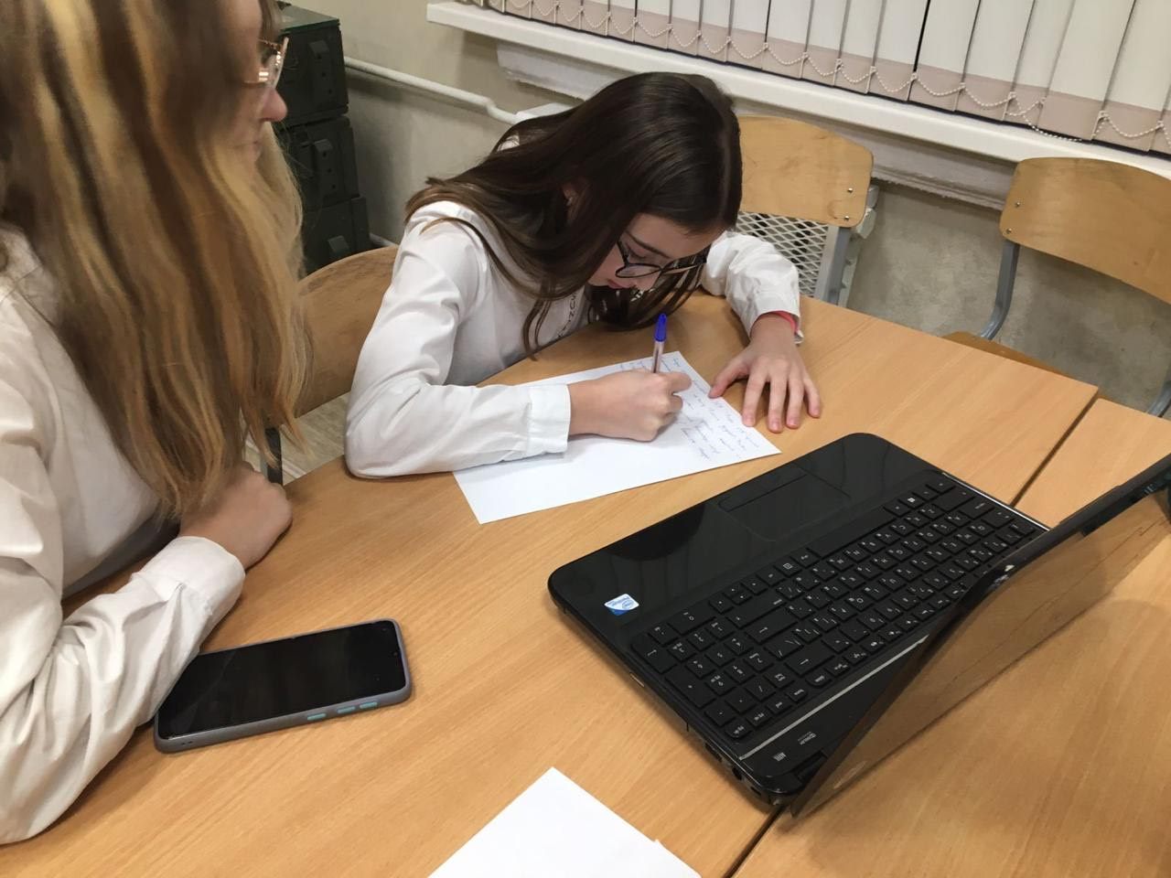
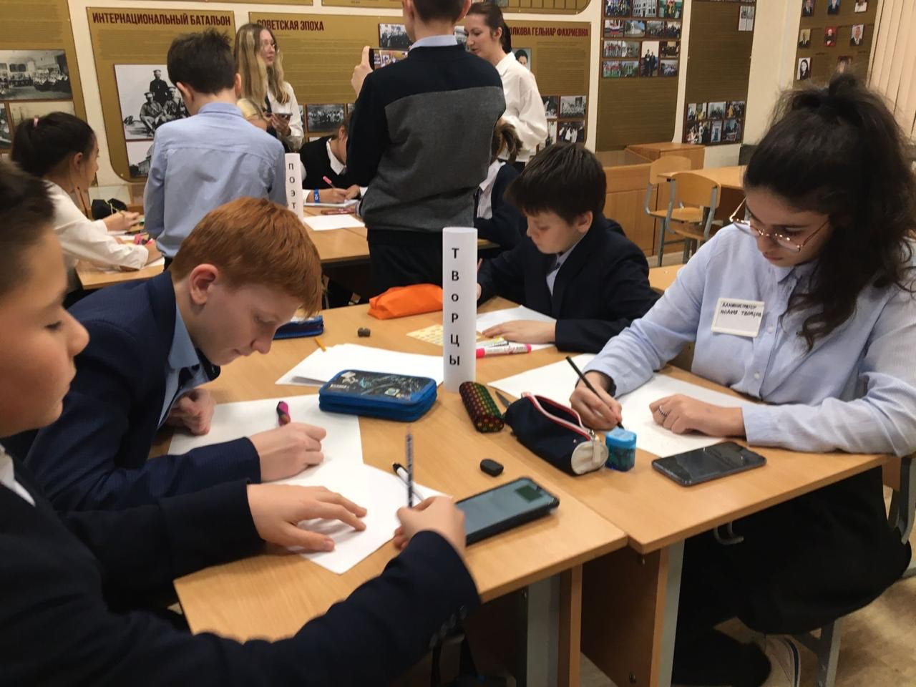

Slide 8

3. РАФТ (RAFT) – технология
Роль – Аудитория – Форма - Тема
А именно:
Роль – учитель
Аудитория – ученики
Форма – скетчи
Тема – «Навыки и компетенции XXI века»

Slide 9
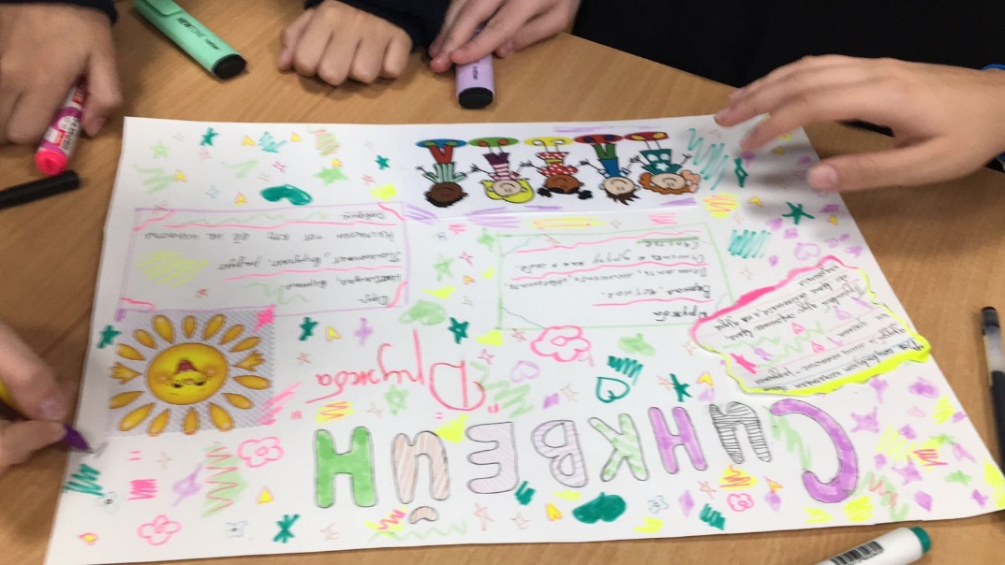
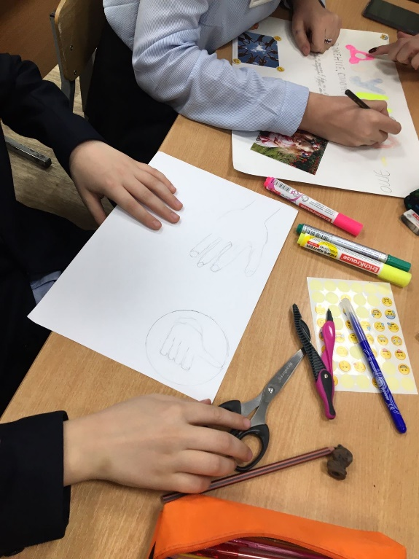
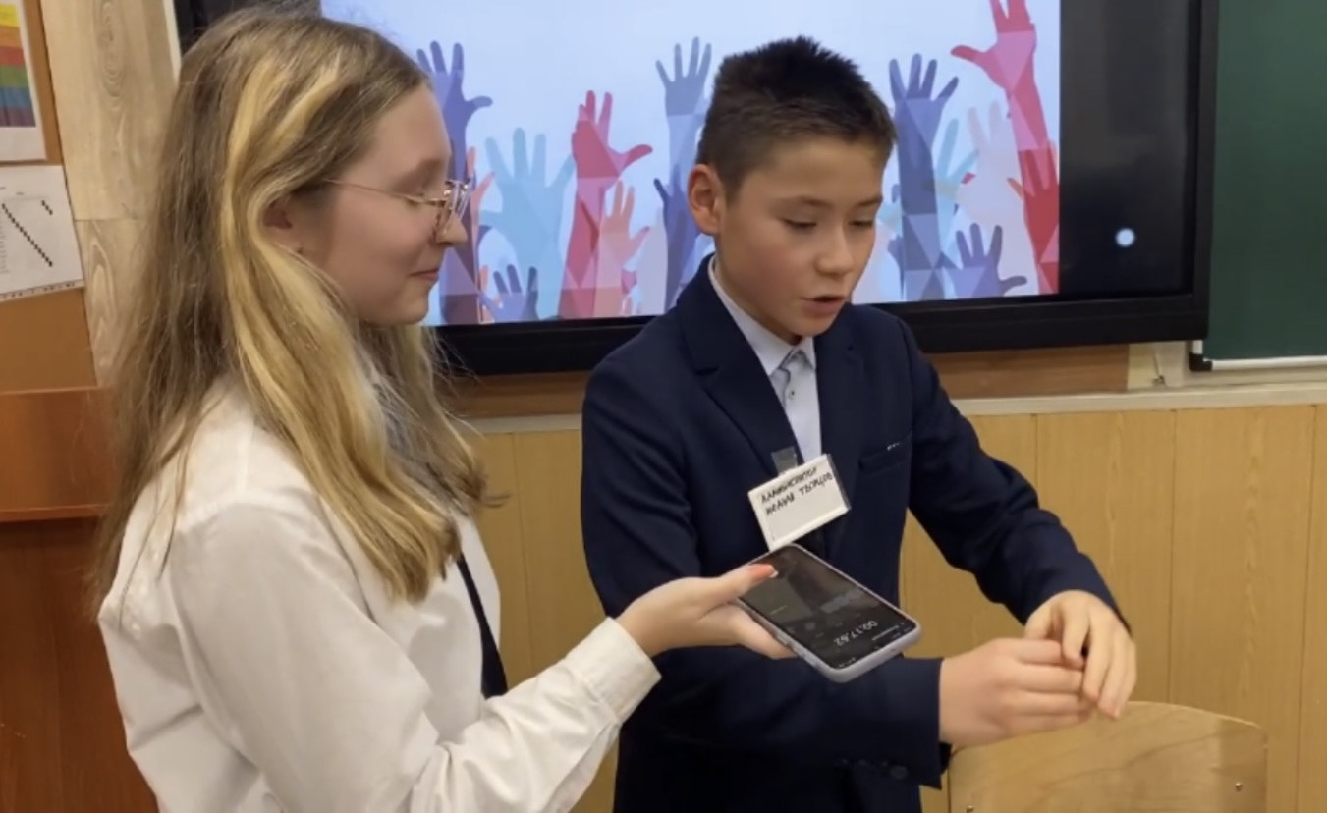

Slide 10
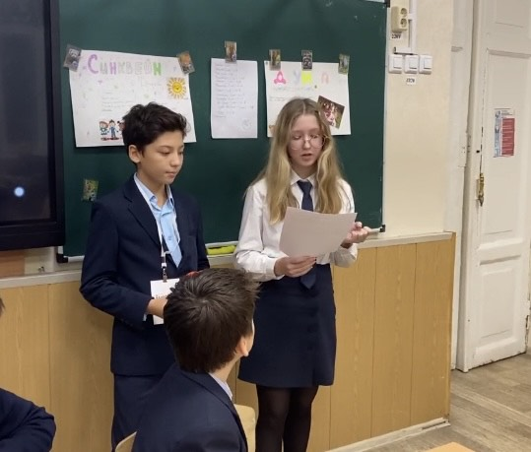
4. Ивент
Итогом работы становится разработанный сценарий ивента по заданной теме митапа.

Slide 11
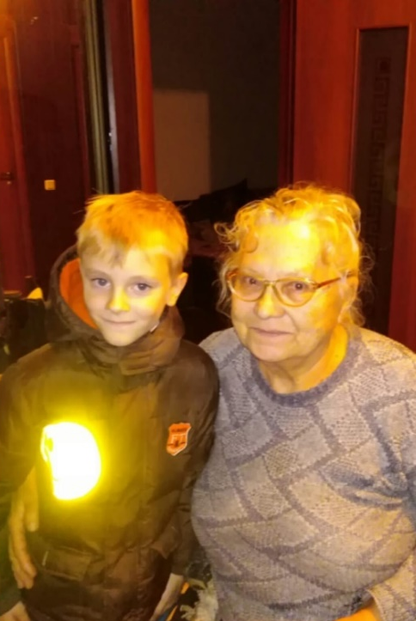
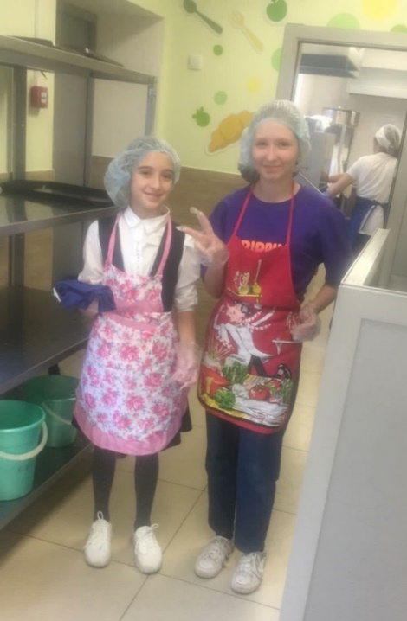
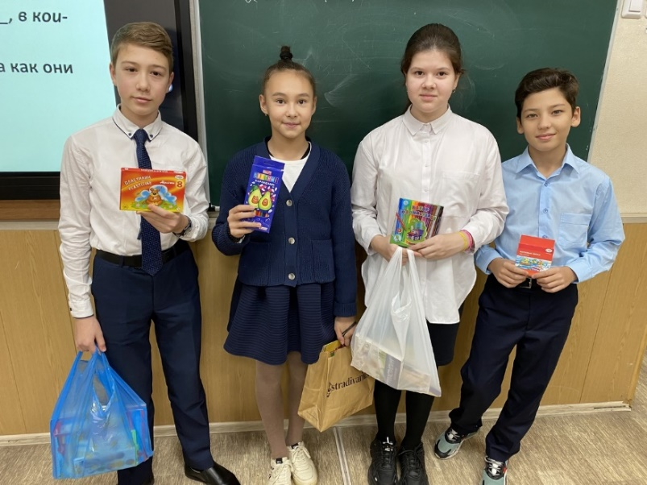
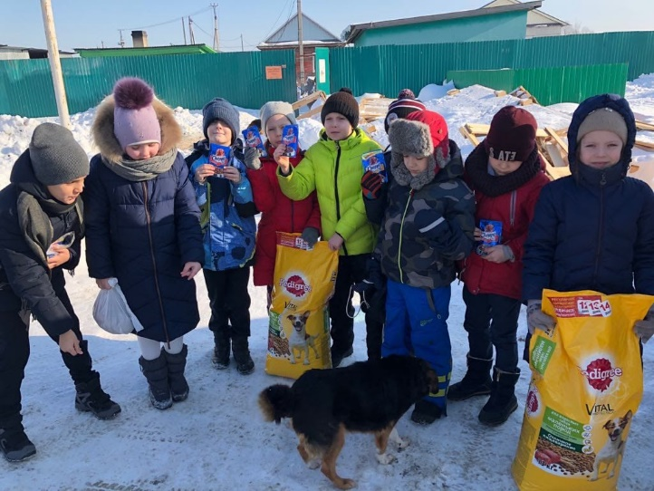
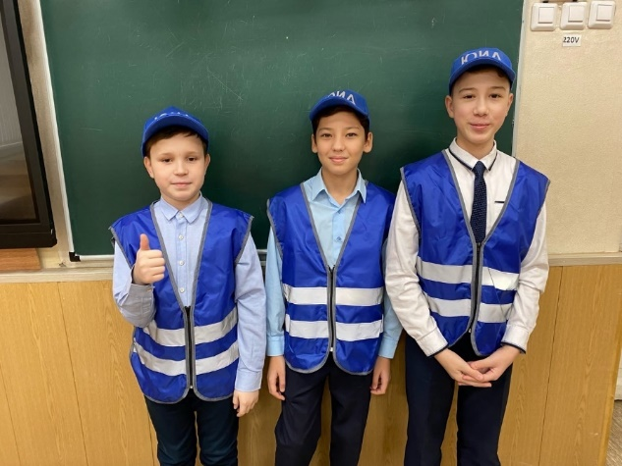
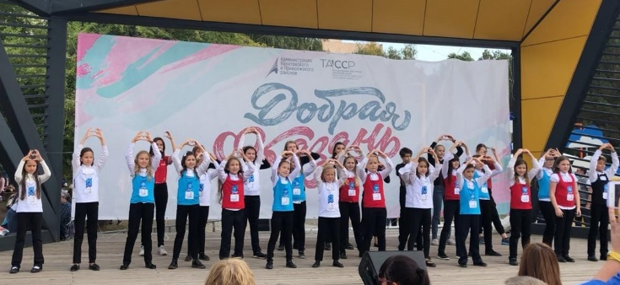
Волонтерское коммьюнити

Slide 12
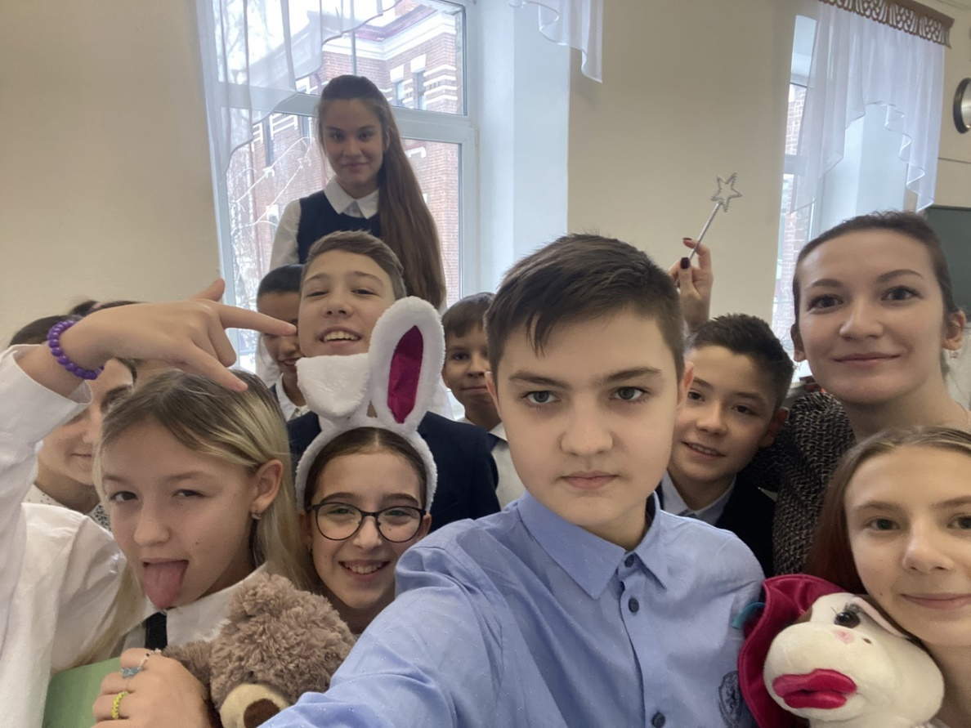
Разнообразие средств, используемых в методике волонтерского обучения, может сделать процесс работы более занимательным и эффективным. Кроме того, это позволяет освоить новую социальную роль. Сегодня ребенок – ученик 6 класса, а уже завтра может стать координатором международного волонтерского форума.

Slide 13
«Тот, кто ничего не делает для других – ничего не
делает для себя»
«Чтобы поверить в добро, надо
начать делать его»
«Большое сердце, как океан, никогда не замерзает»
Спасибо за внимание!
«Везде, где есть человек, есть возможность
для доброты»
«Делать добро легче, чем быть добрым»

